Slide 1
Vörösmarty Mihály: Csongor és Tünde
137 évvel ezelőtt, a színház világában.

Slide 2
„Drámairodalmunk egyik alapműve Vörösmarty műve a Csongor és Tünde, amely Az ember tragédiájával és Bánk bánnal alkotja a klasszikus magyar drámai triászt. Színházaink műsorán folyamatosan szereplő alkotás, az előadások stílusa korszakról-korszakra változik a mesei ábrázolástól posztmodern kompozíciókig. A Csongor és Tünde színpadra állítása próbatétel elé állítja a színházművészeket: megtalálni azt a kortárs színpadi formát, amely méltóképpen és szenvedélyesen közvetíti ezt az ősi mitológiákból szőtt többdimenziós tündérmesét a boldogságkeresésről. Hol a boldogság? Vörösmarty költői válasza erre a kérdésre: »a rideg, szomorú, gyászos éjben ébren maga van csak az egy szerelem. « ”
(részlet Kulcsár Edit írásából)
Vörösmarty harmincéves korában írta a Csongor és Tündét. Életében nem láthatta színpadon,pedig Vörösmarty ezt a művét első pillanattól színpadra szánta, a sajátos jegyekkel rendelkező magyar drámairodalom megteremtésének igényével.

Slide 3
A darab első rendezője: Paulay Ede
Paulay hitt abban, hogy irodalmi hagyományunk drámai termésében vannak olyan művek, amelyek érdemesek arra, hogy nemzeti színházkultúránk nélkülözhetetlen részeként tekintsünk rájuk, vonzó színpadi megjelenítésük pedig szervesen belenőhet szellemi életünk egészébe.
Paulay azonban olyasmire vállalkozott, amivel előtte senki sem próbálkozott: Vörösmarty Mihály Csongor és Tündéjének színpadra vitelével.
Döntését így indokolta: „lehetetlen, hogy ma, midőn nyelvünk a társadalom minden részében elfoglalta jogos uralkodását, ne volna meg az érzék ama tömérdek szépség iránt, mely e műből áradoz.”
(Fővárosi Lapok, 1879)

Slide 4
rendező
színész
dramaturg
Paulay Ede
fordító
igazgató
színészpedagógus

Slide 5
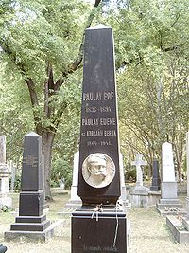
Paulay Ede életéről:
Szülei: Paulay György és Zahorai Mária.
1836. március 12-én született, Tokajban.
Szülei akarata szerint az egyházi pályára kellett volna lépnie, ám Kassán lett színész.
Álnévvel több vidéki város színpadát hódította meg.
1859-ben, Debrecenben vette feleségül a nála hét évvel idősebb Gvozdanovits Juliát.
1863 augusztusában meghívást kapott a budapesti Nemzeti Színházhoz, ahol megnyerte a közönség tetszését,(Hamlet, Bánk bán, Rang és mód) így nejével együtt már szeptember 1-től szerződtették.
Második neje volt Adorján Berta drámai színésznő
Elhunyt 1894. március 12-én délután 3 és fél órakor, örök nyugalomra helyezték 1894. március 14-én a Kerepesi úti temetőben.

Slide 6
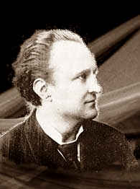
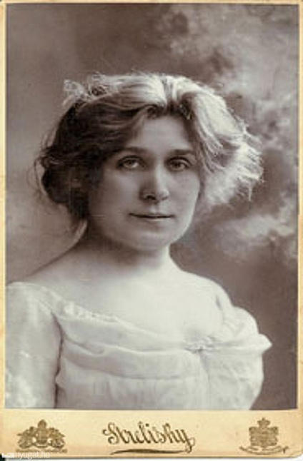
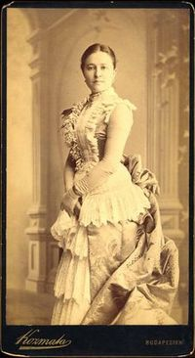
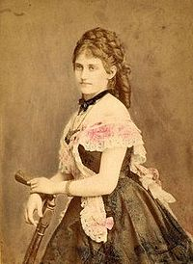
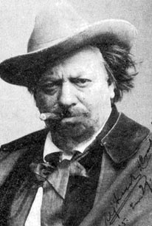
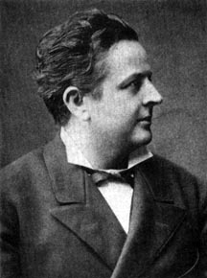
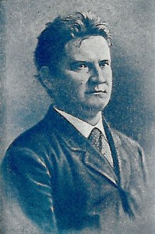
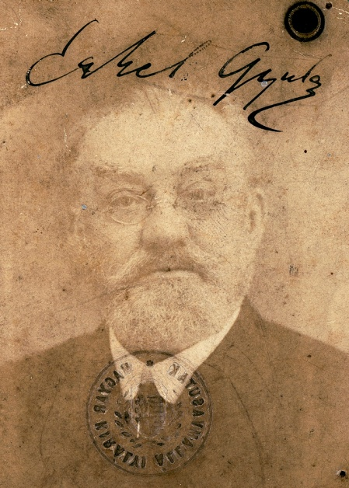
Az 1879-es ősbemutatóról
Nagy Imre és Márkus Emília mint Csongor és Tünde
Mirígy szerepében Jászai Mari
Ledért az ifjú Helvey Laura alakította
Újházi Ede (Kalmár)
E. Kovács Gyula (Fejedelem) vándorok
Bercsényi Béla (Tudós).
Az előadás kísérőzenéjét Erkel Gyula szerezte.

Slide 7
Felhasznált irodalom:
http://mek.oszk.hu/02000/02065/html/2kotet/5.html
http://mult-kor.hu/cikk.php?id=8760&print=1
http://tudasbazis.sulinet.hu/hu/magyar-nyelv-es-irodalom/irodalom/irodalom-10-osztaly/vorosmarty-csongor-es-tunde/csongor-es-tunde-keletkezestortenet-forrasok-mufaj
https://nemzetiszinhaz.hu/eloadas/csongor-es-tunde-2/szinopszis
https://hu.wikipedia.org/wiki/Paulay_Ede
http://www.szineszkonyvtar.hu/contents/p-z/paulayelet.htm
http://nemzetiszinhaz.i-dome.hu/repertoar.php?play_id=42&id=820
https://hu.wikipedia.org/wiki/J%C3%A1szai_Mari

Slide 8
Köszönjük a figyelmet!
Készítették: Macsári Dzsenifer, Monoki Fanni, Oláh Enikő, Vékony Anna

